Slide 1
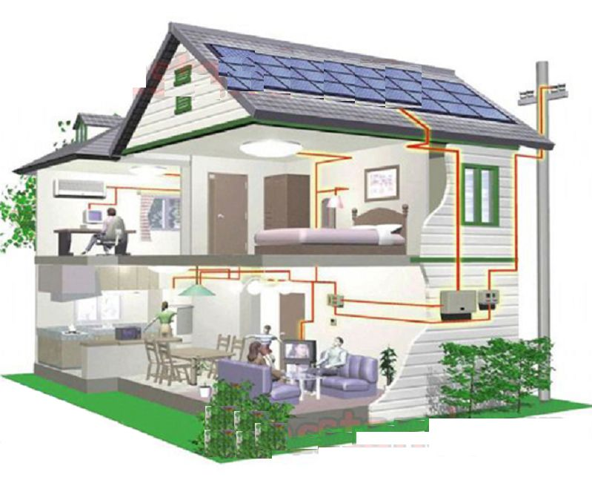
BÀI 1. THIẾT BỊ ĐÓNG CẮT VÀ LẤY ĐIỆN TRONG GIA ĐÌNH
Mục tiêu của bài học: Mô tả được chức năng, cấu tạo
Và thông số kĩ thuật của thiết bị đóng cắt, lấy điện
Trong gia đình

Slide 2
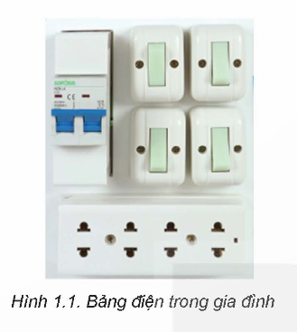
Quan sát Hình 1.1 và cho biết tên, tác dụng của những thiết bị trên bảng điện.
- Aptomat: Bảo vệ mạng điện khỏi các nguy cơ như quá tải, ngắn mạch và rò điện, đảm bảo an toàn cho hệ thống điện và người sử dụng.
- Ổ điện: Cung cấp nguồn điện cho các thiết bị điện gia đình như đèn, máy móc, công cụ, và các thiết bị điện khác.
- Công tắc điện: Dùng để đóng, ngắt mạch điện của một hoặc nhiều thiết bị điện.

Slide 3
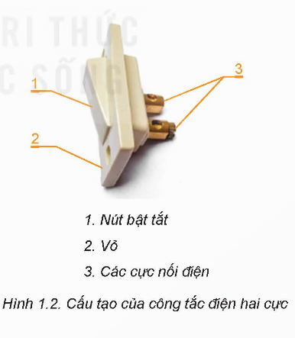
I. Thiết bị đóng cắt.
1. Công tắc điện
Quan sát Hình 1.2 và cho biết: Công tắc điện có cấu tạo gồm những bộ phận nào?
1. Công tắc điện có cấu tạo gồm nút bật tắt, vỏ, các cực nối điện.

Slide 4
Trên vỏ công tắc có ghi 6 A - 250 V. Hãy giải thích ý nghĩa thông số kĩ thuật đó.
6A: Dòng điện định mức của công tắc.
250 V: Điện áp định mức của công tắc.

Slide 5
Quan sát hình 1.2. Cho biết vỏ và nút bật tắt công tắc thường làm bằng vật liệu gì?
Các cực nối điện được làm bằng vật liệu gì?
Vỏ và nút bật tắt của công tắc thường làm bằng nhựa,
Các cực nối điện được làm bằng đồng.

Slide 6
BÀI 1. THIẾT BỊ ĐÓNG CẮT VÀ LẤY ĐIỆN TRONG GIA ĐÌNH
1.Công tắc điện
a.Chức năng
Công tắc là thiết bị dùng để đóng cắt dòng điện cho các đồ dùng, thiết bị điện trong gia đình
b. Cấu tạo
Công tắc điện gồm các bộ phận chính: vỏ, nút bật tắt và các cực nối điện.
c. Thông số kĩ thuật
- Dòng điện định mức(A)
- Điện áp định mức(V)

Slide 7
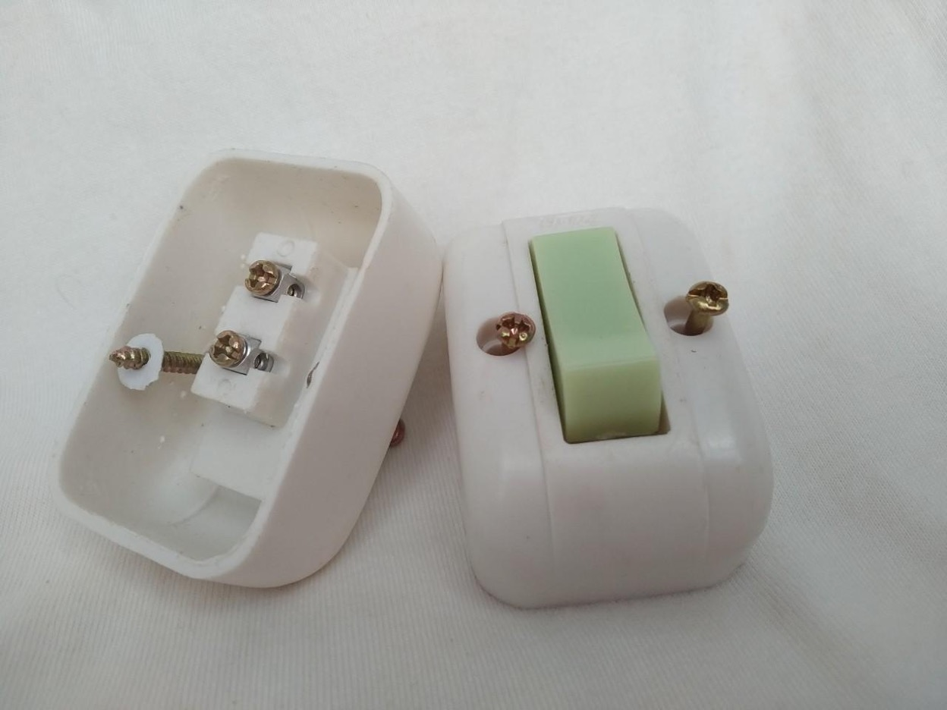
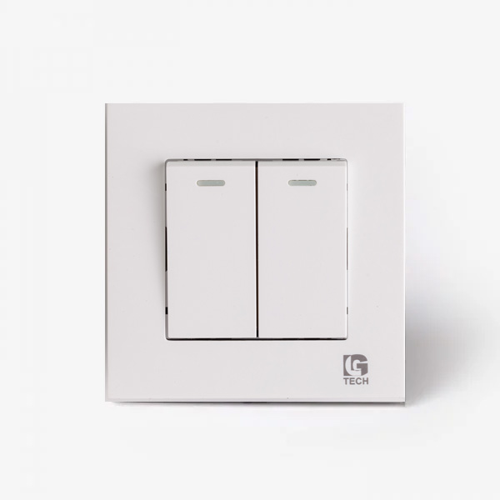
Công tắc 2 cực
Dùng trong lắp đặt mạng điện nổi
Dùng trong lắp đặt mạng điện ngầm

Slide 8
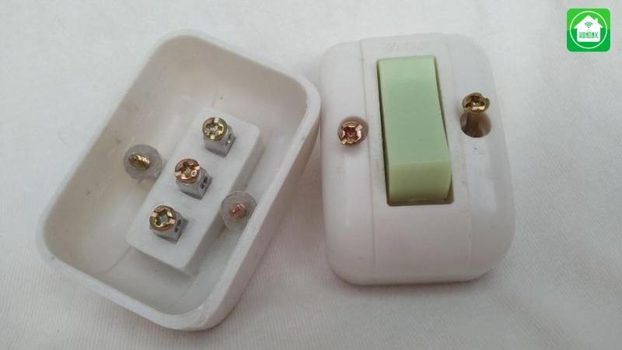
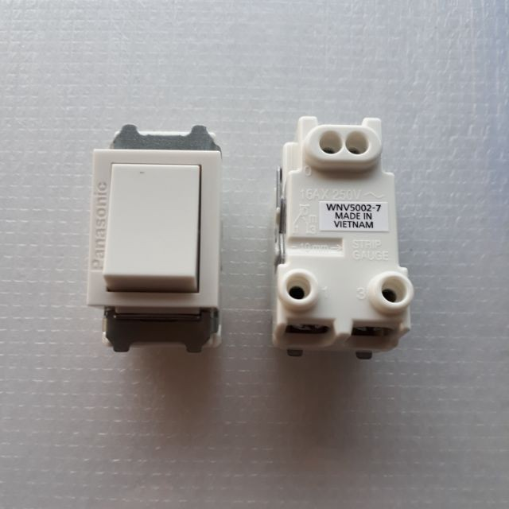
Công tắc 3 cực
Dùng trong lắp đặt mạng điện nổi
Dùng trong lắp đặt mạng điện ngầm

Slide 9
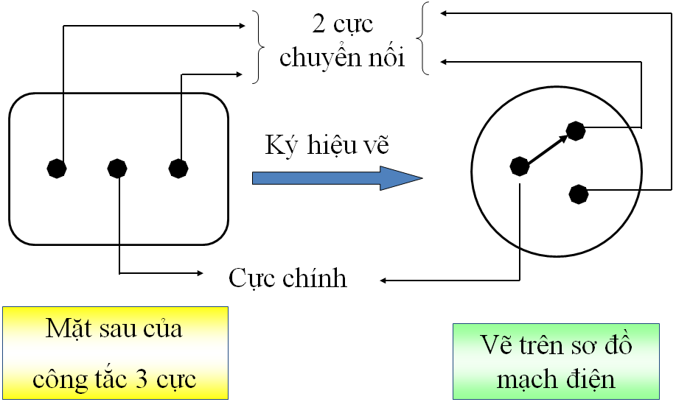
Công tắc 3 cực

Slide 10
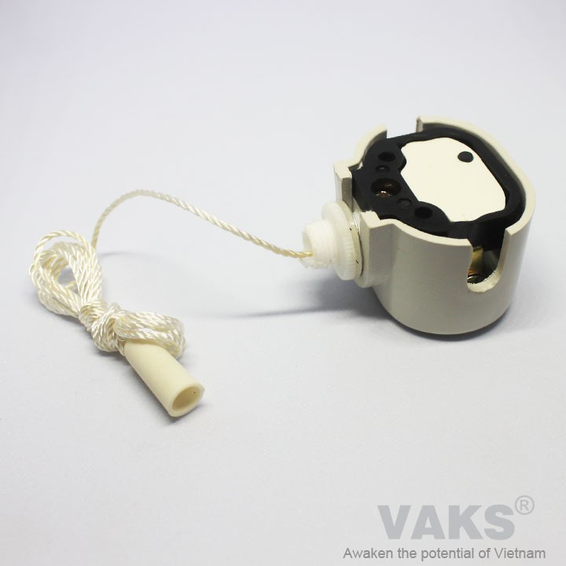
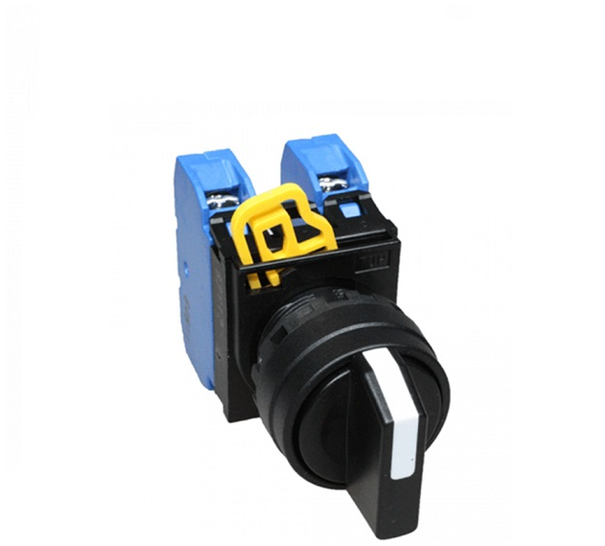
Một số loại công tắc thông dụng
Quan sát hình ảnh và phân loại các loại công tắc sau?
Công tắc bật
Công tắc giật
Công tắc xoay

Slide 11
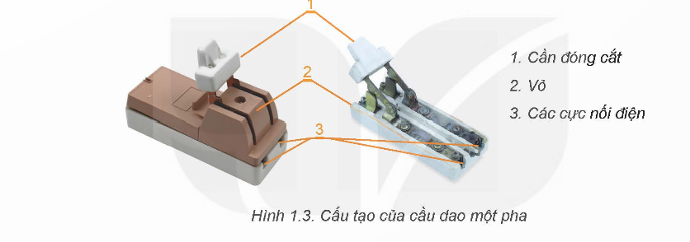
I. Thiết bị đóng cắt.
2. Cầu dao
Quan sát Hình 1.3 và cho biết: Cầu dao có cấu tạo gồm những bộ phận nào?
Cầu dao gồm các bộ phận chính: cần đóng cắt, các cực nối điện, vỏ

Slide 12
Quan sát hình 1.3. Cho biết tay cầm của cần đóng cắt và vỏ cầu dao được làm bằng
vật liệu gì? Các cực nối điện được làm bằng vật liệu gì?
Tay cầm của cần đóng ngắt và vỏ làm bằng vật liệu cách điện (Sứ, nhựa)
Các cực nối điện được làm bằng đồng

Slide 13
Trên cần đóng cắt hoặc vỏ của cầu dao có ghi 15 A - 600 V. Hãy giải thích ý nghĩa thông số kĩ thuật đó.
15A: Dòng điện định mức.
600V: Điện áp định mức.

Slide 14
BÀI 1. THIẾT BỊ ĐÓNG CẮT VÀ LẤY ĐIỆN TRONG GIA ĐÌNH
2. Cầu dao
a. Chức năng
Cầu dao là thiết bị dùng để đóng cắt điện cho toàn bộ hoặc một phần của mạng điện.
b. Cấu tạo
Cầu dao gồm các bộ phận chính: cần đóng cắt, các cực nối điện, vỏ.
c. Thông số kĩ thuật
- Dòng điện định mức(A)
- Điện áp định mức(V)

Slide 15
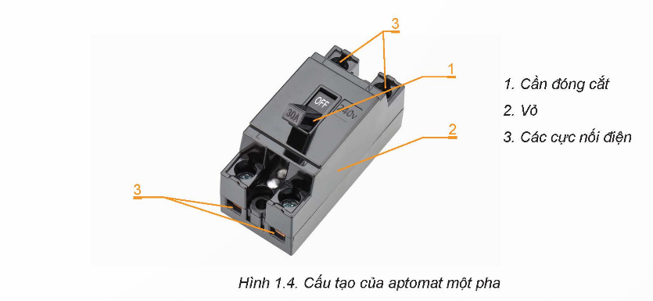
I. Thiết bị đóng cắt.
3. Aptomat
Quan sát Hình 1.4 và cho biết: Aptomat có cấu tạo gồm những bộ phận nào?
2. Cầu dao cấu tạo gồm các bộ phận: vỏ, cần đóng cắt, các cực nối điện

Slide 16
Trên vỏ của aptomat có ghi 10 A - 240 V, giải thích ý nghĩa thông số kĩ thuật đó.
- Dòng điện định mức là 10 A (khi dòng điện vượt quá dòng điện định mức thì aptomat tự động cắt dòng điện để bảo vệ mạch điện, thiết bị và đồ dùng điện không bị hỏng).
- Điện áp định mức là 240 V.

Slide 17
BÀI 1. THIẾT BỊ ĐÓNG CẮT VÀ LẤY ĐIỆN TRONG GIA ĐÌNH
3. Aptomat
a. Chức năng
Aptomat là thiết bị dùng để đóng cắt cho toàn bộ hoặc một phần mạng điện trong nhà, có chức năng tự đóng, cắt mạch điện khi gặp sự cố ngắn mạch hoặc quá tải.
b. Cấu tạo
Aptomat gồm các bộ phận chính: Vỏ, cần đóng cắt, các cực nối điện.
c. Thông số kĩ thuật
- Dòng điện định mức(A)
- Điện áp định mức(V)

Slide 18
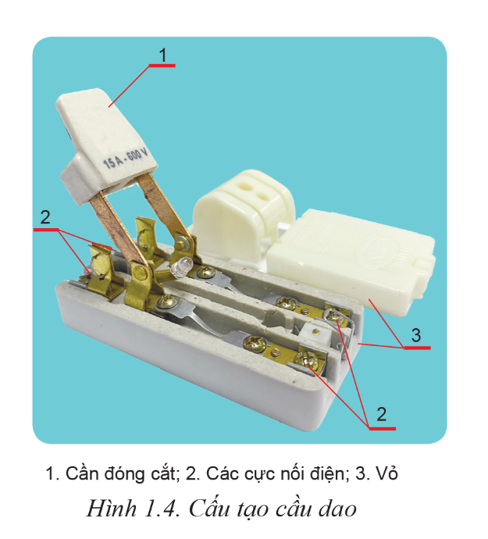
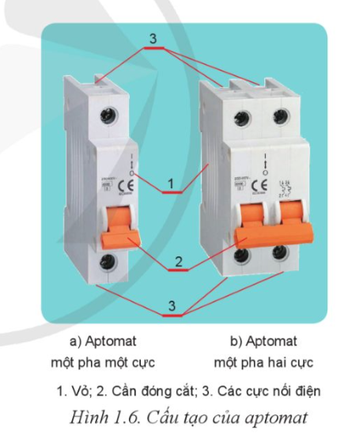
So sánh chức năng của aptomat với cầu dao.
Từ đó, nêu ưu điểm của aptomat?

Slide 19
? So sánh chức năng của aptomat với cầu dao. Từ đó, nêu ưu điểm của aptomat.
Cầu dao điện là thiết bị đóng cắt điện bằng tay có tác dụng đóng ngắt dòng điện khi mạch điện bị quá tải hoặc gặp phải tình trạng ngắn mạch.
Aptomat là thiết bị đóng cắt tự động khi sự cố mạch điện xảy ra trong hệ thống điện mà nó quản lý.
* Với aptomat, đây là sản phẩm sở hữu tính năng vượt trội hơn hẳn cầu dao. Nó khắc phục hoàn toàn nhược điểm của cầu dao, đó là có thể tự động đóng ngắt khi không may xảy ra các sự cố về điện trong mạch điện. Không như cầu dao, aptomat còn có khả năng khắc phục hiện tượng cháy nổ ở các thiết bị điện. Chính vì vậy, sản phẩm được lựa chọn sử dụng rộng rãi và phổ biến nhiều công trình xây dựng khác nhau từ nhà ở, chung cư đến công ty, khu công nghiệp.

Slide 20
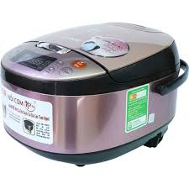
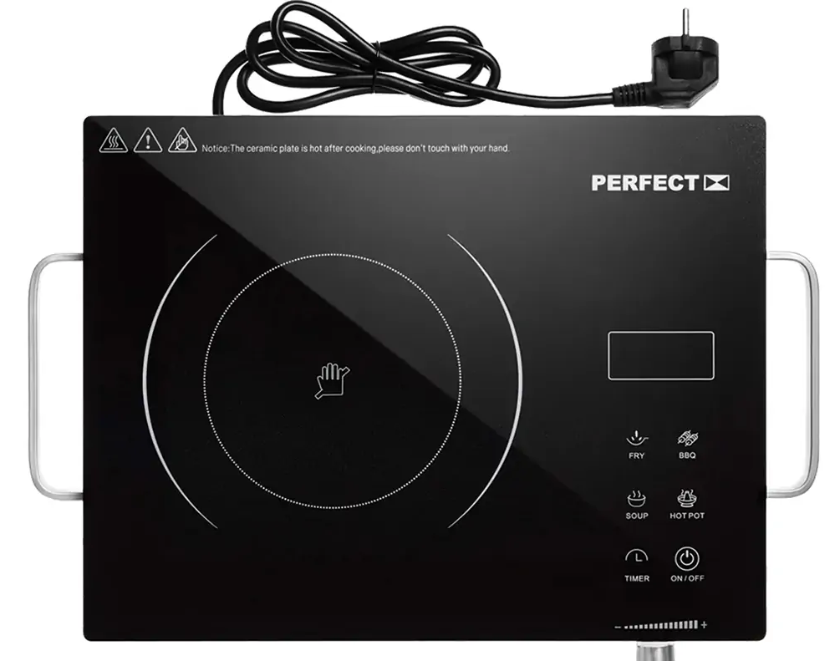
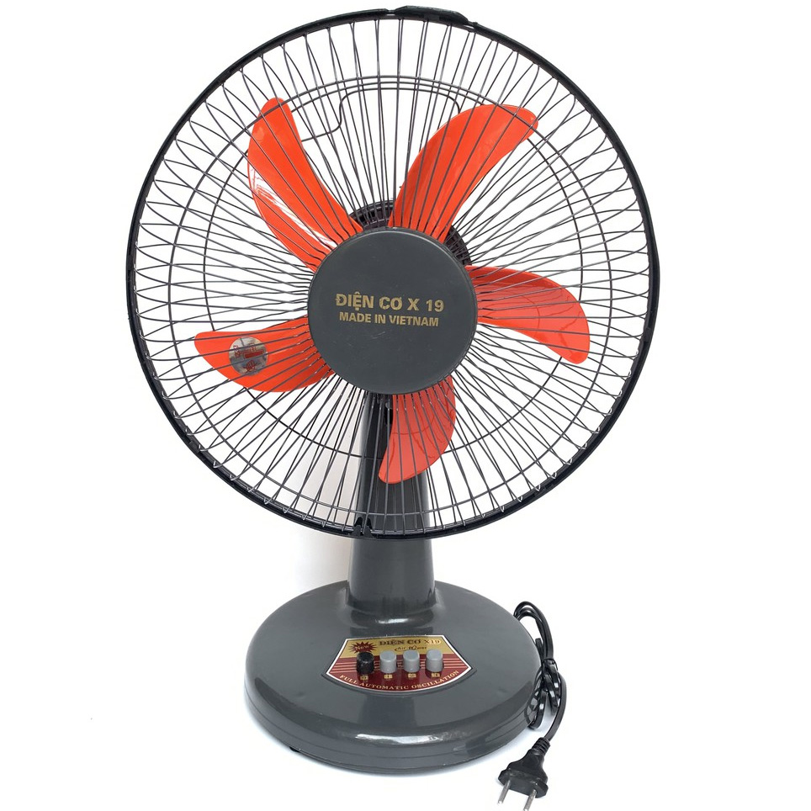
Kể tên một số đồ dùng điện trong gia đình thường lấy điện qua ổ cắm điện.

Slide 21
Kể tên một số đồ dùng điện trong gia đình thường lấy điện qua ổ cắm điện.
Dưới đây là một số đồ dùng điện trong gia đình thường lấy điện qua ổ cắm điện:
- Đèn điện: Các đèn trong nhà, bàn làm việc, đèn ngủ, đèn chùm, vv.
- Tivi và thiết bị giải trí: TV, loa, máy nghe nhạc,...
- Điện gia dụng như tủ lạnh: Tủ lạnh, máy giặt, máy sấy, máy hút bụi, quạt, vv.
- Thiết bị nhà bếp: Bếp điện, lò vi sóng, lò nướng, ấm đun nước, máy xay sinh tố, vv.
- Thiết bị nấu ăn: Nồi cơm điện, ấm đun nước, lò vi sóng, lò nướng, vv.
- Thiết bị làm việc từ xa: Máy tính, máy in, máy quét,...
- Thiết bị cá nhân: Sấy tóc, ủi, máy cạo râu, máy làm tóc, vv.

Slide 22
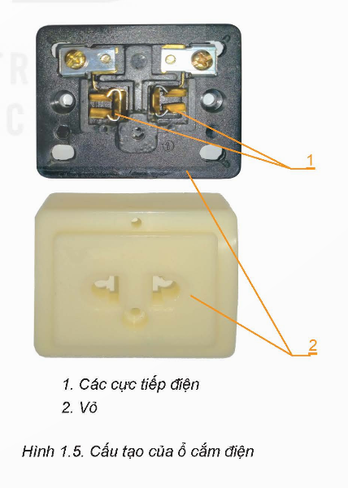
Quan sát Hình 1.5 và cho biết: Ổ cắm điện có cấu tạo gồm những bộ phận nào?
2. Ổ cắm điện cấu tạo gồm các bộ phận: vỏ, các cực tiếp điện.
- Vỏ: bằng nhựa, sứ
- Cực tiếp điện: Làm bằng đồng.

Slide 23
Trên vỏ ổ cắm điện kéo dài có ghi 15 A - 250 V, giải thích ý nghĩa thông số kĩ thuật đó.
15A: Dòng điện định mức
250V: Điện áp định mức

Slide 24
BÀI 1. THIẾT BỊ ĐÓNG CẮT VÀ LẤY ĐIỆN TRONG GIA ĐÌNH
II. Thiết bị lấy điện
1. Ổ cắm điện
a. Chức năng
Ổ cắm điện dùng để lấy điện cho các đồ dùng điện.
b. Cấu tạo
Ổ cắm điện gồm các bộ phận chính: vỏ và các cực tiếp điện.
c. Thông số kĩ thuật
- Dòng điện định mức(A)
- Điện áp định mức(V)

Slide 26
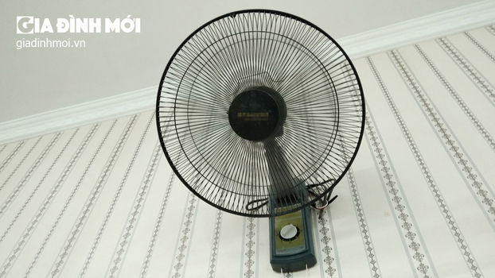
Tại sao không nối quạt để bàn trực tiếp với nguồn điện mà phải nối với phích cắm điện để lấy điện?
- Nếu nối thiết bị sử dụng điện trực tiếp vào đường dây điện thì các thiết bị này hoạt động 24/24 sẽ gây nguy hiểm.
- Quạt để bàn thường được di chuyển chỗ theo yêu cầu của người sử dụng. Nếu chúng ta mắc cố định vào mạch điện thì không thuận tiện trong sử dụng, do vậy ổ điện được dùng nhằm cung cấp điện ở nhiều vị trí khác nhau để thuận tiện khi sử dụng.

Slide 27
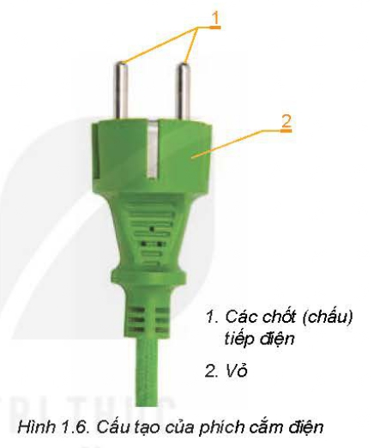
Quan sát hình 1.6 và mô tả cấu tạo phích cắm điện? Các bộ phận của phích cắm điện được làm bằng vật liệu gì?
Phích cắm điện cấu tạo gồm các bộ phận: vỏ, các chốt tiếp điện.
Vỏ được làm bằng nhựa, các chốt tiếp điện làm bằng vật liệu dẫn điện

Slide 28
Giải thích ý nghĩa thông số 10 A - 250 V ghi trên vỏ phích cắm điện.
10A: Dòng điện định mức
250V: Điện áp định mức

Slide 29
BÀI 1. THIẾT BỊ ĐÓNG CẮT VÀ LẤY ĐIỆN TRONG GIA ĐÌNH
II. Thiết bị lấy điện trong gia đình
2. Phích cắm điện
a.Chức năng
Phích cắm điện là thiết bị lấy điện dùng để cắm vào ổ điện, lấy điện cung cấp cho các đồ dùng điện.
b. Cấu tạo
Phích cắm điện gồm các bộ phận chính: vỏ và các chốt tiếp điện.
c. Thông số kĩ thuật
- Dòng điện định mức(A)
- Điện áp định mức(V)

Slide 31
LUYỆN TẬP
1.Hãy mô tả cấu tạo và đọc thông số kĩ thuật của một công tắc điện, một cầu dao, một Aptomat, một ổ cắm, một phích cắm điện

Slide 32
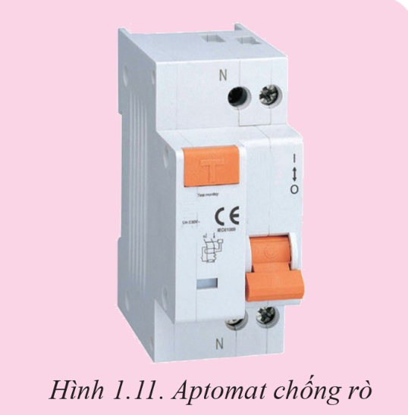
VẬN DỤNG
1. Quan sát và nhận biết các thiết bị đóng cắt và lấy điện trong gia đình em.
2. Tìm hiểu và chia sẻ thông tin về chức năng, cấu tạo, thông số kĩ thuật của aptomat chống rò(giật) trong gia đình em
2. Aptomat chống rò (hay còn gọi là aptomat cắt rò) là một loại thiết bị điện quan trọng được sử dụng trong gia đình để bảo vệ người dùng khỏi nguy cơ rò điện, giúp giảm thiểu nguy cơ tai nạn và bảo vệ hệ thống điện khỏi hỏng hóc. Dưới đây là thông tin về chức năng, cấu tạo và thông số kỹ thuật của aptomat chống rò:
Chức năng:
- Aptomat chống rò hoạt động như một bộ cảm biến dòng rò, phát hiện sự cố rò điện (giật điện) trong mạch điện.
- Khi phát hiện dòng rò điện vượt quá mức an toàn, aptomat sẽ tự động ngắt mạch, cắt nguồn điện để ngăn chặn nguy cơ giật điện cho người sử dụng.
Cấu tạo:
- Aptomat chống rò thường bao gồm hai phần chính: cảm biến dòng rò và bộ cắt ngắt mạch.
- Cảm biến dòng rò được thiết kế để cảm nhận sự khác biệt giữa dòng điện vào và dòng điện ra. Khi có sự cố rò điện, dòng điện này sẽ không trùng khớp và cảm biến sẽ kích hoạt bộ cắt ngắt mạch.
- Bộ cắt ngắt mạch sẽ ngắt mạch điện, ngăn chặn dòng điện tiếp tục lưu thông qua mạch và bảo vệ người sử dụng khỏi nguy cơ giật điện.
Thông số kỹ thuật:
- Công suất chịu tải: Thường từ 6A đến 63A, tùy thuộc vào nhu cầu sử dụng của gia đình.
- Điện áp định mức: Thường là 250V, phù hợp với hệ thống điện trong gia đình thông thường.
- Dòng rò điện định mức (IΔn): Đây là dòng điện mà aptomat sẽ kích hoạt và ngắt mạch khi phát hiện rò điện. Thông thường là 30mA hoặc 100mA.

Slide 33
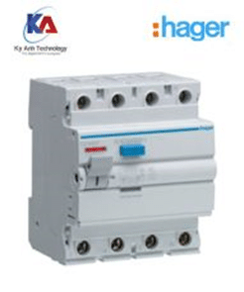
CÓ THỂ EM CHƯA BIẾT
Nguyên lý làm việc của aptomat chống giật
Hoạt động bằng dòng điện (RCCB)
– RCCB (RCB) là dòng aptomat chống giật được sử dụng phổ biến hiện nay. RCCB hoạt động dựa trên sự so sánh dòng điện. Có cấu tạo như một aptomat thông thường nhưng có thêm mạch điện so sánh dòng điện đi qua nó.
Nếu có sự chênh lệch dòng điện giữa các dây pha và dây trung tính đi qua nó nghĩa là xuất hiện một dòng điện đi khỏi thiết bị tiêu thụ điện rò xuống đất thì RCCB so sánh mức độ dòng điện với ngưỡng cho phép của nó để có thể ngắt điện.

